Slide 1
我國複合性醫療器材之發展與障礙 The combination of medical device development and impact in Taiwan
林峯輝
國家衛生研究院醫學工程及生醫奈米研究所
台灣大學醫學工程學研究所
Email: double@ntu.edu.tw

Slide 2
大綱
複合性醫療器材認定
複合性醫療器材發展概況
產品、市場與法規
瓶頸與難題

Slide 3
醫療器材 (Medical Devices)
定義：藥事法第13條本法所稱醫療器材，係用於診斷、治療、減輕、直接預防人類疾病、調節生育，或足以影響人類身體結構及機能，且非以藥理、免疫或代謝方法作用於人體，以達成其主要功能之儀器、器械、用具、物質、軟體、體外試劑及其相關物品。(修訂日：民國 104 年 12 月 02 日)

Slide 4
複合性醫療器材（複合產品）
複合性醫材定義：同一醫療器材中為主要規範因子尚有其他規範因子(藥品或生物成分之規範) 。即，醫療器材(device)加上藥品(drug)，醫療器材(device)加上生物成分(biologics)。
主要分類: 藥物複合醫材、生物製劑複合醫材、藥物/生物製劑複合醫材等物理性、化學性或其他混合多種技術製成的醫材。
Notes:
目前產品約有活性藥物成分（API）、具藥物釋放效果之醫材、骨科應用、心血管支架等，整體產品市場仍處於萌芽期。

Slide 5
複合性醫材涵蓋範圍
醫療器材
藥品
生物成分
藥品/生物成分

Slide 6
複合性醫療器材?
複合醫材產品開發周期較短。(約3~5年)
降低醫療資源成本有效性。(醫療策略滿足病患、醫師及給付者之需求)
投入經費較低。(對比新藥開發)
整體投資報酬率高。

Slide 7
複合產品如何認定
FDA 複合產品部門 (Office of Combination Products，OCP，2002成立) : 以 Primary Mode of Action (PMOA) 鑑別產品屬性。註1
何謂 Primary Mode of Action(PMOA)？
即依產品主要運作機轉或原理達成療效的方式交給權責單位來做後續法規管理。
註1：OCP 協助確認產品種類與審核單位的正式申請管道稱為：RFD (Request for Designation)

Slide 8
複合產品如何認定（續）
複合醫材(產品)
未經判定
FDA (OCP)
FDA複合醫材辦公室：
指定主要審查單位及協助單位
CDRH(Center for Devices and Radiological Health
以審查醫材者
CDER (Center for Drug Evaluation and Research
以審查藥品者
CBER (Center for Biologics Evaluation & Research)
以審查生物製劑
原則:PMOA
Notes:
決定主要作用模式(PMOA)後，才大致可決定主要審查單位是CDRH(Center for Devices and Radiological Health，負責醫療器材審查)，或CDER (Center for Drug Evaluation and Research ，負責藥品審查)或CBER (Center for Biologics Evaluation & Research，負責生技產品審查)。例如一個生技產品加上醫療器材的複合產品，以PMOA判斷後，較傾向醫療器材，就會以CDRH負責主要的上市前審查，並會同CBER進行合作審查。

Slide 9
主要規範因子 VS. PMOA
FDA複合產品部門(OCP) : 以 Primary Mode of Action (PMOA) 鑑別產品屬性,尚提供：
產品的簡述及其主要成份、劑量等
產品的預期用途(宣稱的臨床療效、患者使用方式與用途)
產品的主要作用模式 primary mode of action (also see Federal Register Vol. 70, No. 164)
建議審查的單位與原因
參考美國法規21 CFR 3.7，附上其他所需資訊。

Slide 10
台灣複合性醫材判定
原則採美國之Primary Mode of Action來做未來所屬判定，即依主要機轉或原理達成療效的方式來做後續法規管理或列管。
由衛福部食品藥物管理署(TFDA)為最終判定。

Slide 11
判定流程
1) 可先查詢我國醫療器材分類分級之「鑑別」(醫療器材管理辦法附件一)，產品若符合任一分類項目即屬醫療器材列管。*
如仍不能確定時，可向TFDA提出「列管查核」申請，判定產品是否以醫療器材列管。
2)由業者先行認定，查驗登記時再由主管機關最終判定。

Slide 12
醫療器材管理辦法
第一條 本辦法依藥事法第十三條第二項規定訂定之。
第三條 醫療器材依據功能、用途、使用方法及 工作原理，分類如下： 一、臨床化學及臨床毒理學。 二、血液學及病理學。 三、免疫學及微生物學。 四、麻醉學。 五、心臟血管醫學。 六、牙科學。 七、耳鼻喉科學。 八、胃腸病科學及泌尿科學。九、一般及整形外科手術。 十、一般醫院及個人使用裝置。 十一、神經科學。 十二、婦產科 學。 十三、眼科學。 十四、骨科學。 十五、物理醫學 科學。 十六、放射學科學。 十七、其他經中央衛生主 管機關認定者。(修正日:民國 104 年 06 月 03 日)
共17
大類

Slide 13
臨床試驗申請、或上市審查權責 台灣 vs.美國
複合性產品
複合性藥物
（藥品醫材及生物藥品）
複合性醫材
（以醫材為主要作用機轉, 如含藥植入物）
醫材由CDRH列管(Center for Devices and Radiological Health，負責醫療器材審查)
台灣：TFDA醫療器材及化妝品組
藥品由CDER (Center for Drug Evaluation and Research ，負責藥品審查)
台灣：TFDA複合藥物專案小組
PMOA
PMOA

Slide 14
對於研發者（或開發廠商）
確保分類準確性，可以考慮以下幾個問題：
在醫療器材中任何組成物質，如單獨使用，是否被認為是一種藥物/生物成分，如止痛藥劑、消炎藥、中草藥成分等。
預期達成之目的功能為何(適應症)？
達成主要目的(療效)之運作模式為何？
含藥/生物成分物質於人體時之作用。
Notes:
分類後需遵守的法規也會隨之不同

Slide 15
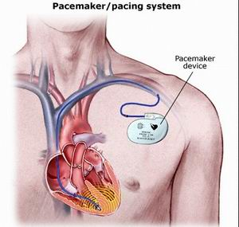
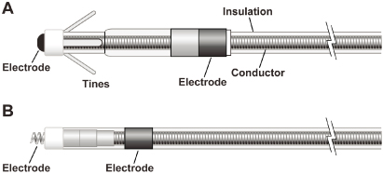
複合醫材：塗類固醇心臟節律器電極
1980年代發展（可視為複合醫材首例）
作用：減少心臟周邊組織發炎/疤痕產生
醫材分類分級代碼：E.3680
等級：2,3 （依「醫療器材管理辦法附件一」規定為準）
資料來源： Cardiac pacing, defibrillation and resynchronization : a clinical approach , David L. Hayes
Notes:
電極：醫材規範
類固醇：藥物規範
導線尖端具備一個含有dexamethasone acetate 矽膠環的類固醇環圈。對正常心臟而言，心房與心室每一回收縮，都會有導電的心肌細胞興奮放電（見右圖）。在緊急情況下，節律器會發出電脈衝至心臟某些部位，以加速或協調放電頻率。現今的節律器已經縮至火柴盒大小，這有賴於電子零件及軟體的進步，也多虧刺激心臟的導線尖端具備了類固醇儲存槽。類固醇可降低植入時所引起的發炎反應，讓電極能更接近健康的心肌，因此可降低節律器所必須產生的電壓，儀器的組件也就可以做得更小。美國明尼亞波利市美敦力公司（Medtronic）負責研究節律器的傑出科學家馬可維茲就說：「類固醇的使用是關鍵所在。」通常使用6~10年後，電池就會沒電，這時整個節律器除了導線以外都要更換，因為電池與節律器為一體成型，而且在舊機型的使用期間內，節律器的技術通常會有大幅的進展。

Slide 16
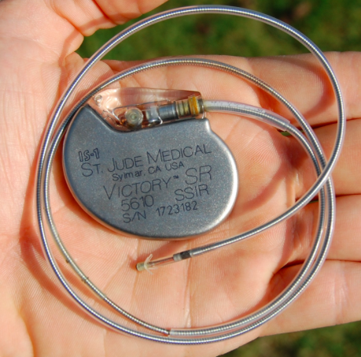
複合醫材：塗類固醇心臟節律器電極（續）
電極：受醫材規範
類固醇：受藥物規範
品名舉例資料：
心血管用永久性之心律調節器電極（Permanent Pacemaker Electrode）
心血管用暫時性之心律調節器電極（Electrode, Pacemaker, Temporary）
暫時性心外膜之心律及轉位(Cardioversion)用電極（Electrode, Pacing And Cardioversion, Temporary, Epicardial）
資料來源：.: http://www.heartupdate.com

Slide 17
複合性醫材種類
分類 | 品牌
塗藥血管支架 | 波士頓科技 (Boston Scientific) 、 美敦力 (Medtronic) 、亞培(Abbott) 、 Terumo
塗類固醇電極 | “波士頓科技”迎吉電極導線、“美敦力” 艾坦卓越電極導線
抗菌導管（導管上塗抗生素） | 嬌生Johnson & Johnson 、“美敦力”
骨科植入物（含藥物或生長激素等) 、人工代用骨 | 市面上品牌多元
傷口敷料（皮膚替代物含纖維素）、傷口護理 | Smith & Nephew
組織黏著劑 | 美國ETHICON, LLC"愛惜康" ；德國MEYER-HAAKE GMBH MEDICAL INNOVATIONS 愛必敷組織黏、膠勁捷生物科技
Notes:
目前，主要的複合式醫材分為幾種大項：藥物塗佈支架、藥物塗佈電極、抗菌骨水泥、胰島素pump、含細胞敷材等。
1.塗藥支架於2003年上市，在支架塗上抑制血管內壁增生的藥物，可使再狹窄率大幅降至5％以下，甚至連原先讓人頭痛的糖尿病體質、鈣化病灶、慢性完全阻塞或左主幹病變都有不錯的成效。因此，塗藥支架讓人期待將來可與繞道手術相比。
不過，2006年慢性支架內栓塞問題逐漸曝光。藥物雖然可以抑制再狹窄，但也同時延長血管癒合的時間，讓血栓的問題從發生在初期轉變成長期性的問題。雖然後來發現並沒有比預期的嚴重，但是畢竟還是無法完全安心。因此，新一代塗藥支架藉由調整藥物的含量與釋放速率，希望可以在初期抑制增生與長期避免血栓兩者之間取得平衡。
2.由於複合醫材可明顯提升原本醫療器材有效性、因此更成為發展趨勢。
骨科植入物 :2014年中國大陸骨科與植入物醫療器材市場規模約為13.0億美元，隨著人口 ... 植入物醫療器材的年複合成長率可達20.1%，於2017 年骨科與植入物市場約為22.5億美元

Slide 18
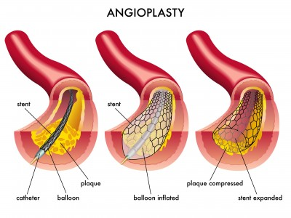
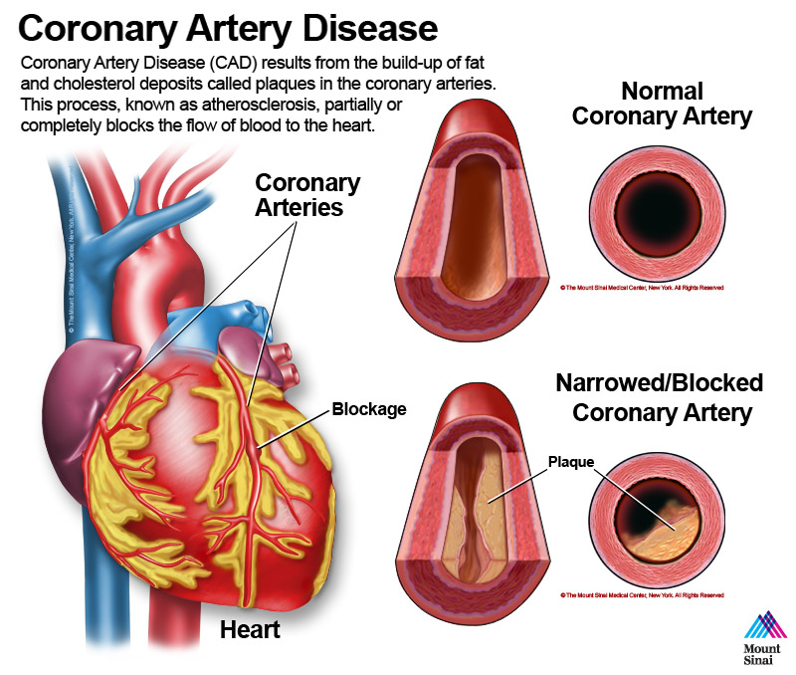
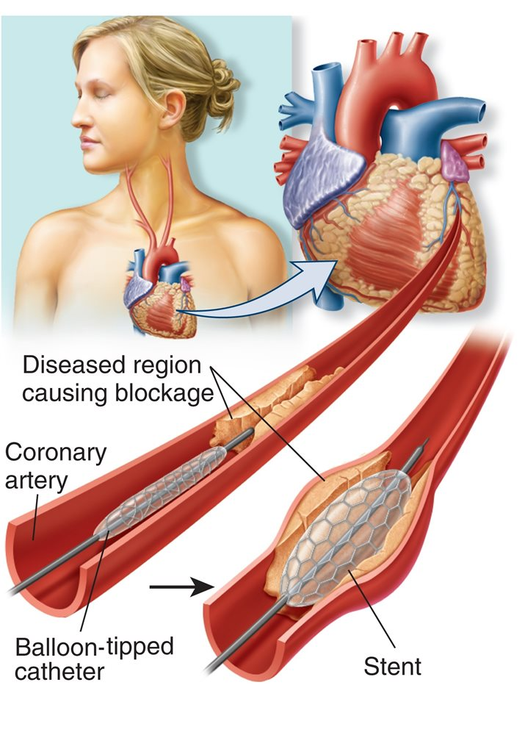

Slide 19
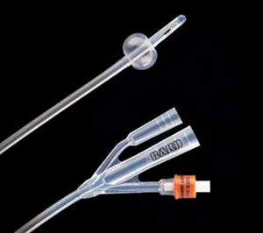

Slide 20
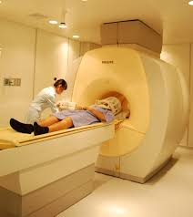
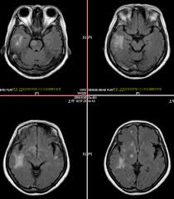
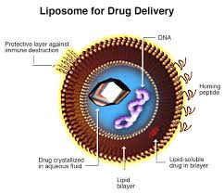
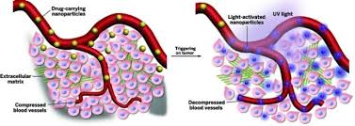
MRI Imaging Enhancer: Fe₃O₄、Gd₂O₃ Nanoparticles (Medical Device)
Liposome as Carrier for Anti-cancer Drug Targeting Delivery: (Drug)

Slide 21
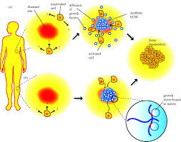
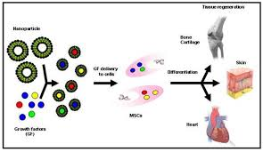
Nanoparticle as Cell (Growth Factor) Carrier for Tissue Regeneration: (Biology/Cell)

Slide 22
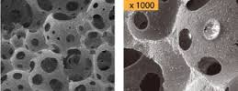
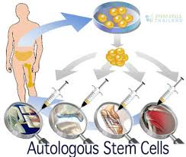
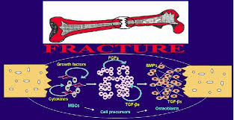
Artificial Bone Graft:
(Osteo-conduction)
Bone Graft + Cells (GF):
(Osteogenesis)
Artificial Bone Graft +
Simvastatin/Rosuvastatin:
(Osteoconduc & induction)

Slide 23
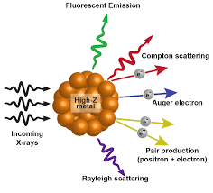
HfO2 Nanoparticle Reduce Radiation Dosage in Radiology
HfO2 Nanoparticle
+ Dox, Taxol ??

Slide 25
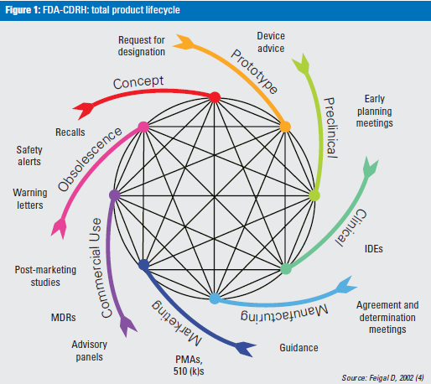
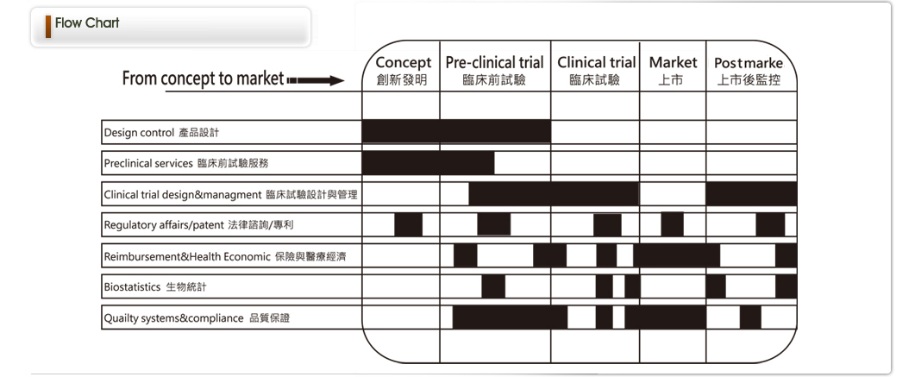
醫材生命週期 (Total Product Life Cycle)
資料來源：FDA官網
Notes:
全產品生命週期（TPLC, Total Product Life Cycle）是一個概念框架，以評估產品或服務（醫療或其他）。
1.從零到有的開發: TPLC將有助於引導以市場為導向的醫療器材產品，從概念，通過前期的市場開發管制，產品上市及使用，最後到報廢和產品規格的更換。
2.全產品生命週期(TPLC)的目的：使能產品開發加速創新、改進的規格特徵。TPLC 效果是最好的產品實現和利用適當的資訊技術，共享整個產品生命週期的所有階段溝通訊息。TPLC提供監管機構保證：高效，有效和可預測的產品開發的有利技術和創新，確保醫療器材的安全性。
3.從產業的角度：TPLC管理是一個協調與合作的方法，使醫療器材製造商充分利用資訊科技，為更好地進行決策，從而產生更有效與安全的醫療器材，同時縮短創新設計開發週期。

Slide 26
台灣複合醫材研發案例
Notes:
(一)醫療電子產業技術輔導與推廣分項計畫(工研院)醫療電子產業技術輔導與推廣分項計畫(工研院)
(二)醫材產品技術輔導與推廣分項計畫(金屬中心)
(三)醫療器材法規輔導與人才培訓分項計畫(藥技中心)

Slide 27
臨床需求討論會 （from concept to idea）
項次 | 計畫領域 | 合作醫院 | 輔導內容 | 已/預合作 廠商
1 | 複合醫材應用發展 | 中國醫藥大學附屬醫院 | 針對藥物及高分子塗附植入體進行合作研提 | 美梭 、科妍
2 | 複合醫材應用發展 | 台中榮總醫院 | 針對骨科外固定器開發，進行先期專利檢索與布局 | 樂揚
3 | 分子醫學/複合醫材 | 中山醫學院附屬醫院 | 結合健康管理醫療雲推動，開發IVD生理檢測產品，預計申請聯盟型SBIR計畫 | 源星、綠點
資料來源： 經濟部工業局101 年度 專案計畫期末執行成果報告
(委辦單位:金屬工業研究發展中心 、工業技術研究院、 醫藥工業技術發展中心)

Slide 28
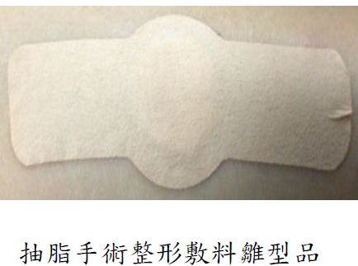
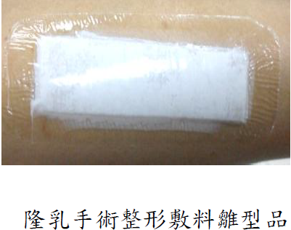
醫材創新產品輔導開發 (from material to biomaterial )
整型美容醫學促進癒合敷料開發-美梭公司
計畫目標： 發展配合特定整型部位設計與具備促進傷口癒合功能之敷材產品。 促進傷口癒合敷料之臨床需求與設計。
經濟效益：於計畫執行期間，促成美梭公司投資100萬元 進行擴廠增加產線，預計每年產值增加300萬元。 技術效益：完成抽脂手術專用促進傷口癒合珍珠萃 取敷料與隆乳手術專用促進傷口癒合珍珠萃取敷料。
社會效益：開啟MIT優質平價敷材研發契機。 該公司由奈米材料研發製造跨入傷口照護醫材行業。
資料來源:經濟部工業局101 年度 專案計畫期末執行成果報告

Slide 29
產業轉型常見需求
產品發想/
概念
市場可行性評估
臨床前試驗/臨床試驗
上市後監控/推廣行銷
製造/上市前
階段 | 需求
產業加值與轉型及市場可行性評估 | 1.傳統加工廠轉型輔導 2.有意願跨足醫材產業 3.產品應用領域評估
產品研發階段(臨床及技術) 及上市前階段 | 1.臨床功能規格評估及檢測驗證 2.技術與設備開發 3.查驗登記申請與臨床詴驗執行
製造量產階段 | 產品良率過低，需製程與設備改善
市場行銷與推廣 | 產品功能性整合開發及市場行銷規劃及布建

Slide 30
醫療器材市場環境

Slide 31
全球醫療器材產業市場分布預測分析
資料來源：BMI Espicom，工研院IEK(2015)

Slide 32
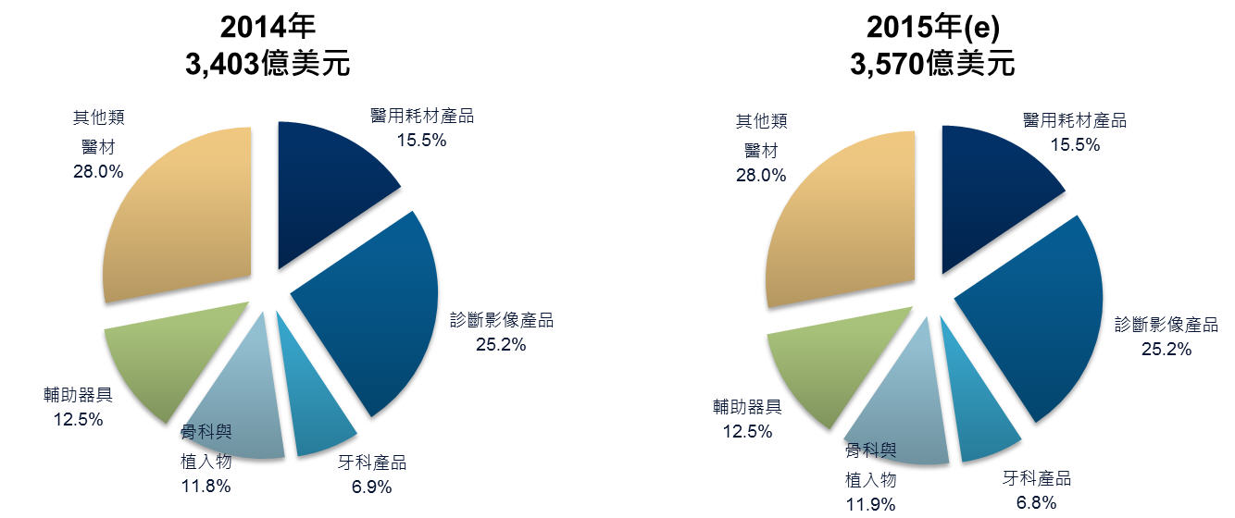
全球醫療器材市場產品別銷售比例分析
資料來源：BMI Espicom (2015/03)；工研院IEK (2015/05)
Notes:
相較於2013年，輔助器具、骨科與植入物產品，以及牙科產品的占比都有增加，顯示隨著全球人口老化，而高齡化後伴隨的生理功能衰退，像是行動功能、聽覺功能、視覺功能、骨骼肌肉系統等逐漸退化，帶動相關如骨科醫材、植入物、牙科、行動輔具、助聽器、眼科設備等產品需求持續成長，值得持續追蹤與關注。

Slide 33
我國醫療器材營業額/進出口統計
單位: 億NTD
資料來源：工研院IEK(2015)

Slide 34
複合醫材市場環境因子
整體環境因子（政策、經濟、 需求）
Payer
保險公司/健保
Provider
醫療院所/醫生
Consumer
使用者/患者
醫材與藥物差別 | 藥物 | 醫材
主使用場合 | 門診 | 住院
處理人員 | 醫師 | 醫師、技術人員、護理師
顧客 | 健保 藥品給付管理者 | 醫院/醫療照護提供者

Slide 35
與他們同一邊(Same side with) ….則
希望合理價格與降低醫療成本
對醫材使用意願、習慣與支持度
期待了解醫院或病患需求
期待醫材品質提升與舒適或非侵入式診療為主
廠商
健保或保險
通路商
消費者
醫院院所
病患
payer
consumer
provider

Slide 36
複合醫材市場驅動因子
＋ | −−
新產品核准上市（盈收） 新產品設計形態與利用性 是否可有效降低醫療成本 高齡化議題持續加劇（尤以心血管疾病更顯著） 先進國家市場逐步復甦＆新興國家的快速成長 | 本身之取代性 核准產品上市時程 各國醫療政策（健康保險給付） 產品使用疑慮（影響相關產品）
＋
資料來源： Frontline strategic consulting, Inc, 工研院IEK

Slide 37
2013-2014我國前10大醫療器材進口統計
資料來源： 2015年生技白皮書

Slide 38
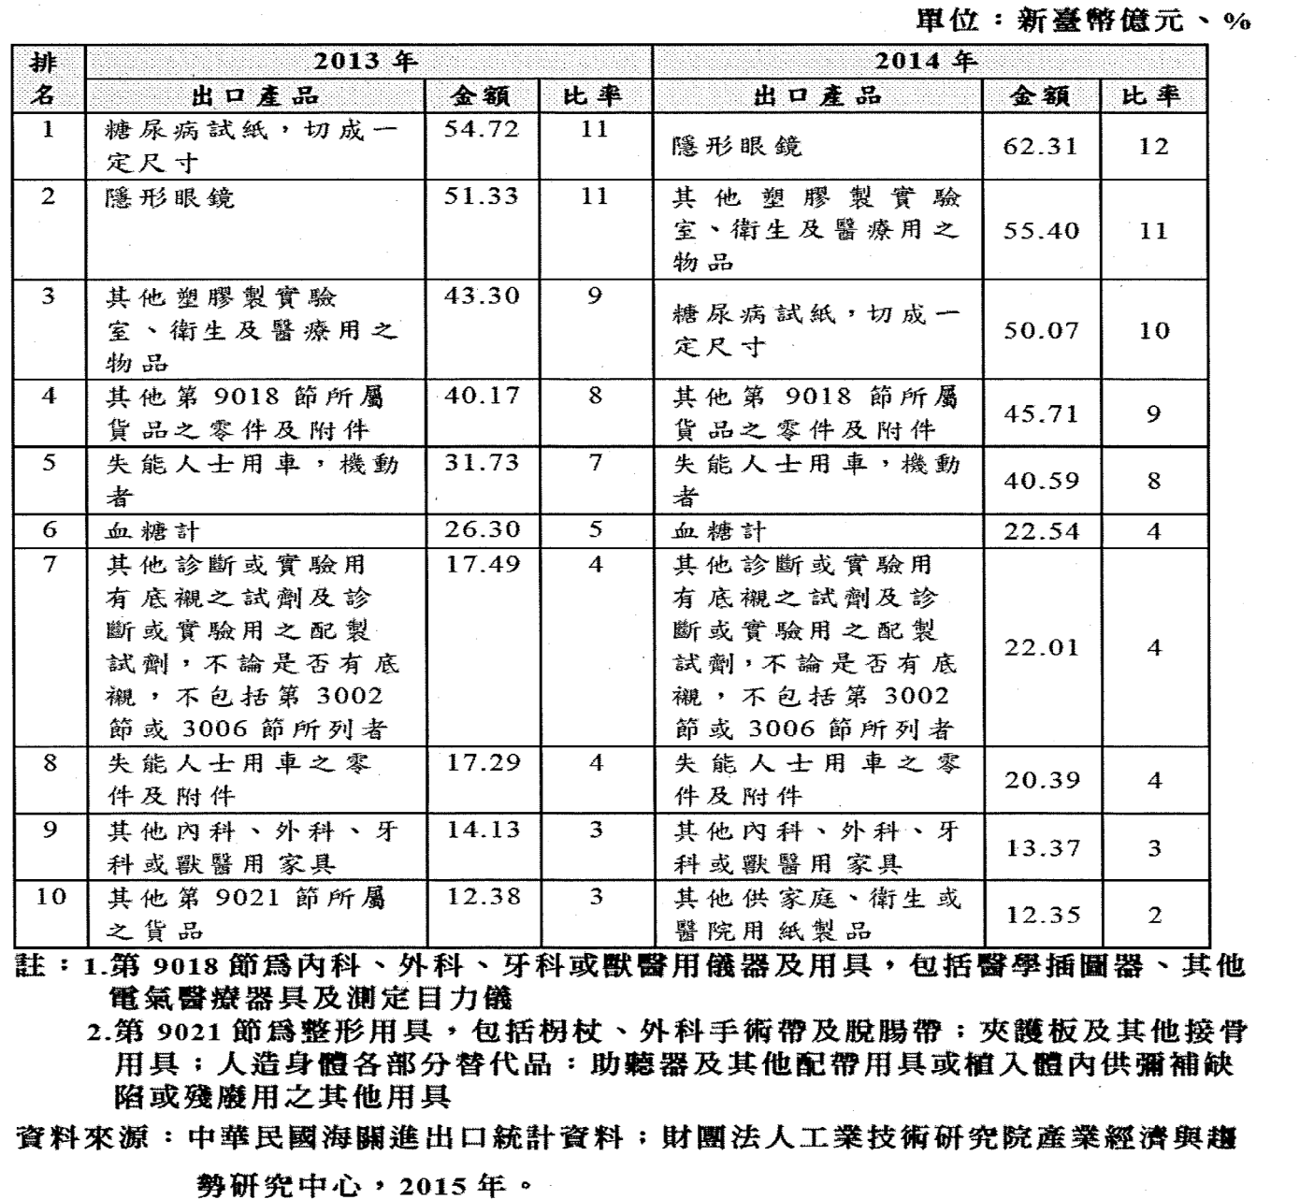
2013-2014我國前10大醫療器材出口統計
資料來源： 2015年生技白皮書

Slide 39
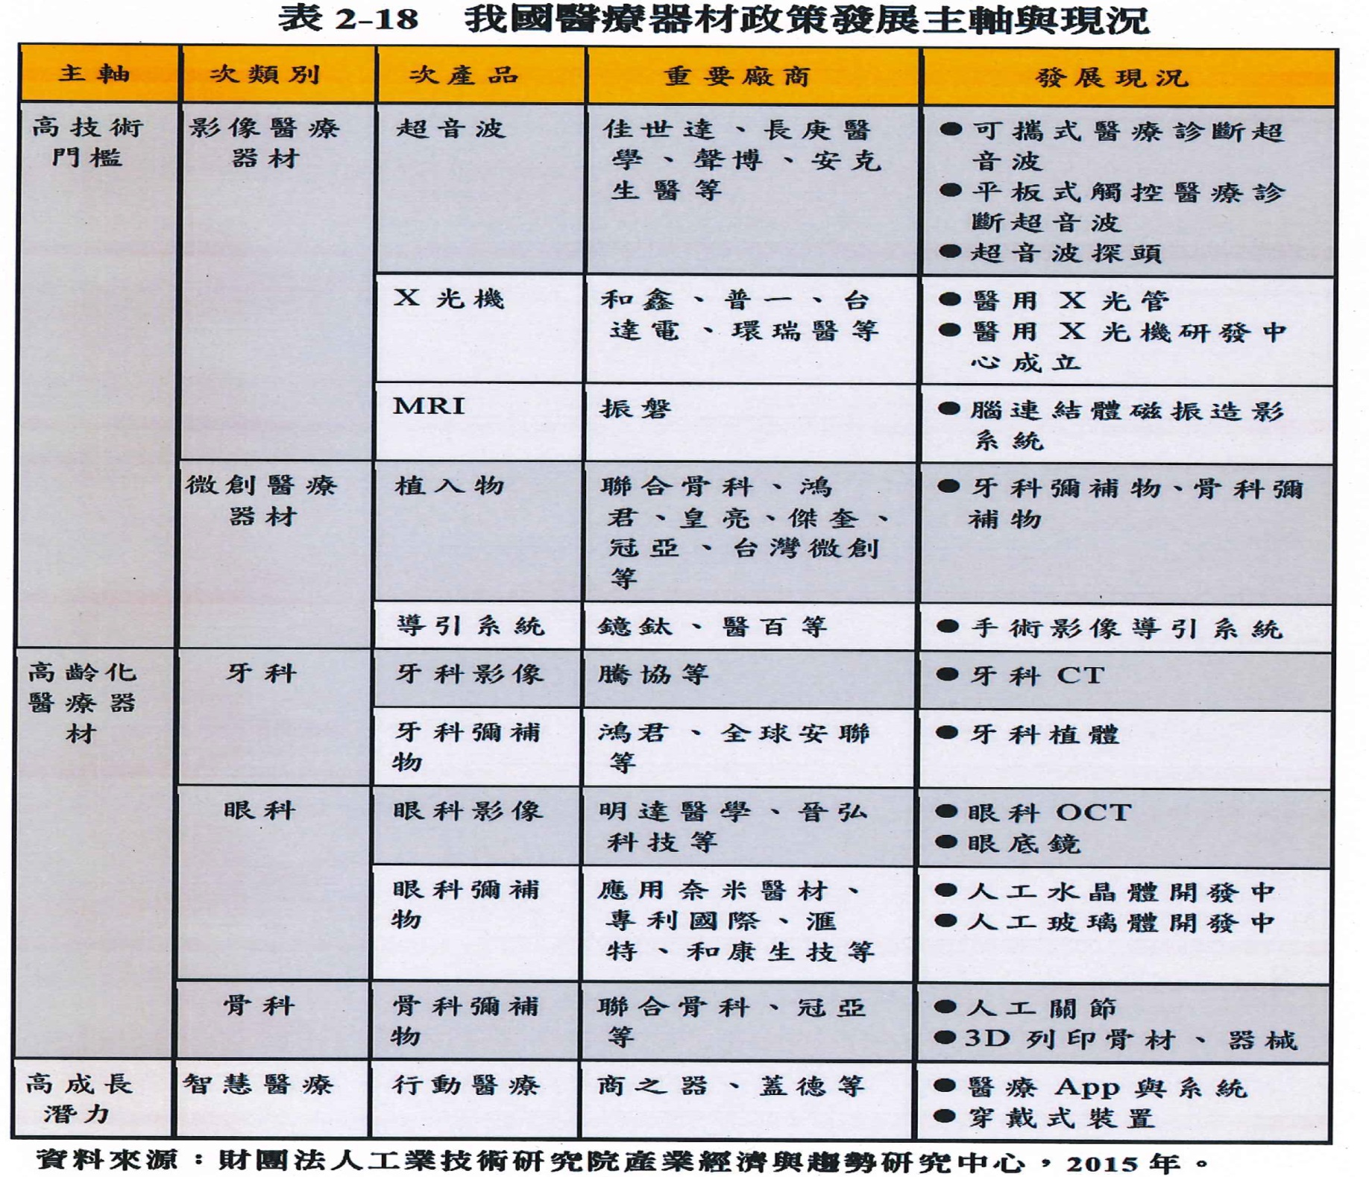

Slide 40
優勢Strength
全球高齡化社會、新興市場中產階級之所得增加，醫材市場需求高。
劣勢Weakness
威脅
Threat
因應全球經貿趨勢，醫療器材市場型態已邁向國際市場競爭。
機會Opportunity
全球醫療器材市場規模3,046億美元，預期2017年，可達4,297億美元，2012~2017年之複合成長率高達7.1 %。
我國醫材產業產值:2008年新台幣535億(2008)成長至新台幣814億元(2013)，每年約7.0 %的成長)。
全球老齡化。
政策加持，營業額倍增動能十足。
亞太國家均積極建立區域聯盟。
東南亞國協（ASEAN）亦開始推動國際協和化法規。
台灣醫療器材產值占全球總產值比例不到1.5%。
醫材市場受 全球景氣影響變化較大，影響研發投資。
國內產業經濟規模小。
國內長年有健保體系支撐。
我國高素質醫療環境及臨床試驗環境，ICT及半導體業為世界首屈。
品牌接受程度不及歐美。
醫材產業SWOT分析

Slide 41
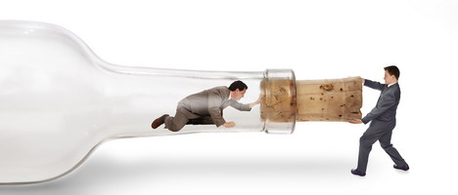
瓶頸與難題

Slide 42
Overview

Slide 43
如何轉型高技術門檻的創新醫材
除業者的努力也應該有的
新觀念
關鍵技術提升（產業選題和創新佈局）
人才培育永續（留才獎酬制度）
法規制度配合（接軌國際協合）
政府政策資源（接軌國際，包括整合產業鏈共同拓展國際競合、行銷台灣；加入區域經濟體國際法規協合準備及衝擊因應。）
Notes:
然我國之醫療器材/設備廠商大都為中小企業，其所面臨困難為製造技術多屬居家用醫療器材及醫用耗材類產品、研發創新能量不足、缺乏國際行銷等，以致新產品開發速度緩慢及臨床需求無法落實於產業等問題，故需透過產、官、學、研、醫之資源整合，並以法規強化、驗證環境建構，跨領域人才培育及國際聯盟合作等策略作法，協助醫療電子產業異業整合、傳統產業轉型升級至醫療器材領域、醫材產業國際化推廣等，藉以提升整體醫療器材產業之競爭力。

Slide 44
現行資源:政府面 醫療器材產業技術輔導與推廣計畫
除業者自身的努力還可以尋求?
關鍵技術與法規輔導
商品媒合展示與推動
醫材創新產品輔導開發, 臨床需求討論會(目的:提出產品改進方向與臨床創新概念)
產業轉型及升級輔導
醫材技術及應用發展研討會/法規研討會
醫材檢測技術國際化
資料來源：經濟部工業局101 年度 專案計畫期末執行成果報告

Slide 45
兩大難題: 法令規範及人才短缺。

Slide 46
行銷限制?
法規限制:
法規是產業的憲法，影響產業發展與行銷，且醫療器材涉及醫療行為的處置。
大多數的業者對於政府的法規認知仍一知半解甚至不解。

Slide 47
法規限制:案例一
例如工廠要生產醫療器材時(如體外診斷醫療器材IVD): 首先須取得工廠登記證及藥商製造許可證，並得通過 ISO 9001 及 ISO 13845，且要符合優良產品製造規範 (GMP)，最後再向衛生署申請查驗登記等要件 。其中分類分級TFDA有最終判定權。

Slide 48
法規限制:案例二(法規鬆綁)
網購、電視購物，即日起開放郵購買賣通路販賣低風險之第一等級醫療器材。第一等級醫療器材包括OK繃、紗布、棉花棒、一般醫療用口罩（外科手術口罩除外）、護具、束腹帶、機械式助行器、機械式輪椅等。依據「藥商得於郵購買賣通路販賣之醫療器材及應行登記事項」公告內容，具實體通路營業處所之醫療器材販賣業藥商，必須先向所在地衛生局提出申請經核准後，才得以郵購買賣通路販賣醫療器材。（優活健康網2012年11月1日）
衛福部食藥署去年開放網路販售體脂計、保險套、衛生棉條等3種第2等級的醫療器材，今年7月再新增綠油精、小護士等455項乙類成藥，促使網購醫療用品的市場急速成長增5倍。（蘋果副刊 2015年10月07日）

Slide 49
難覓合適人才？
人才短缺:學用落差
目前國內醫療生技相關專業人才每年畢業人數遠超過業界需求，呈現供過於求的狀況，但為何業者仍經常不斷抱怨人才難尋？主要問題:廠商規模多屬中小企業，故較難吸引人才。
醫療產業面臨技術升級的瓶頸，並且缺乏醫師等專業人員的意見及進階產品的資訊。

Slide 50
一分耕耘一分收獲
No Pain, No Gain

